Slide 1
Gouden Eeuw
V5

Slide 2
Begin Republiek (1588)
1584: Willem van Oranje vermoord: op zoek naar een nieuwe vorst
Graaf van Leicester geen succes
1588: niet langer gezocht naar een vorst, staten kregen het voor het zeggen met Maurits als stadhouder = Republiek
De Republiek succesvol in de strijd:
Filips II moest meerdere oorlogen voeren
Verbond met Frankrijk en Engeland
Erkennen Frankrijk en Engeland de Republiek hiermee als eerste?

Slide 3
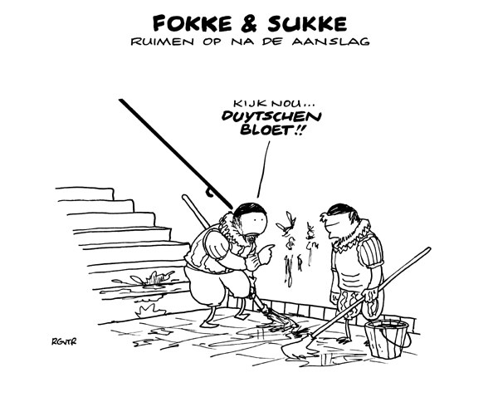
Willem van Oranje vermoord!

Slide 4
Opdracht Gouden Eeuw
Lees paragraaf 1.3 door (Historische context)
Zorg dat je in ieder geval de volgende drie vragen kunt beantwoorden:
Waarom ontstond in de Republiek de Gouden Eeuw?
Hoe was de Republiek tijdens de Gouden Eeuw ingericht (politiek)?
Wie zijn Maurits en Johan van Oldenbarnevelt en waarom ontstond er een conflict tussen hen?
Waarom eindigde de Gouden Eeuw?
Schrijf op wat je niet begrijpt
Maak minimaal drie examenvragen over de Gouden Eeuw.

Slide 5
Opdracht Examenopgaven
Op Magister staat een rubric waarin vaardigheden met examenopgaven worden gecombineerd.
Uit de rubric kies je twee vaardigheden waaraan je wilt gaan werken de komende weken, hiervoor krijg je ook tijd in de les.
Je mag ze zelf nakijken + eventuele vragen stellen in de les.
Tot de toetsweek gaan jullie minstens 8 examenopgaven maken, waarvan drie over de Gouden Eeuw

Slide 6
Wat wil ik van jullie?
Deze les:
Briefje met daarop twee vaardigheden waar je aan wil gaan werken
30 november:
Paragraaf doorgelezen over Gouden Eeuw + in staat vragen te beantwoorden
3 opgaven over de Gouden Eeuw gemaakt
7 december:
- 8 examenopgaven gemaakt bij de vaardigheid/vaardigheden van jouw keuze

Slide 7
Nederlandse Opstand (Fasen)
1572-1576: Hollandse en Zeeuwse opstand
1576-1579: Algehele Opstand (Pacificatie van Gent)
1579-1588: Opstand van de Noordelijke gewesten (Unie van Utrecht)

Slide 8
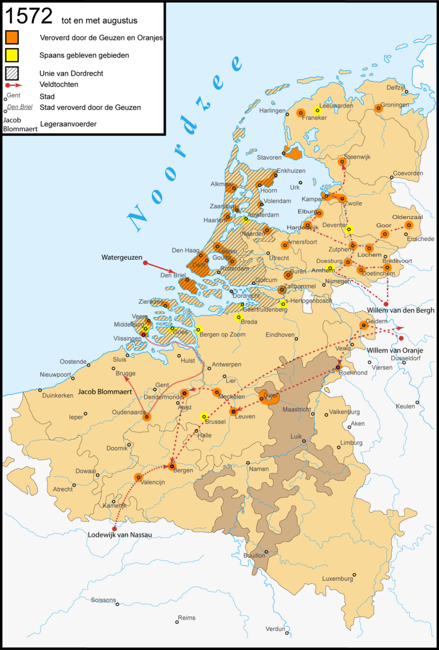
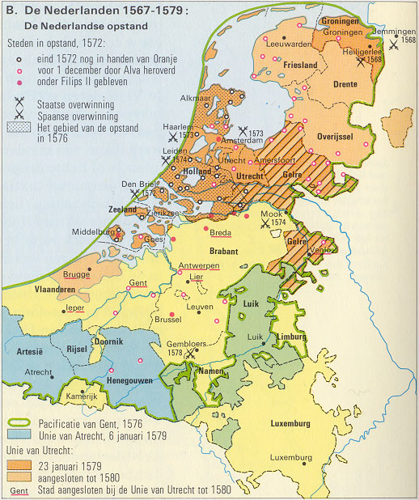
Nederlandse Opstand

